Slide 1
В поисках инструментов развития ЛП в дистанционном обучении:
из опыта работы

Slide 2
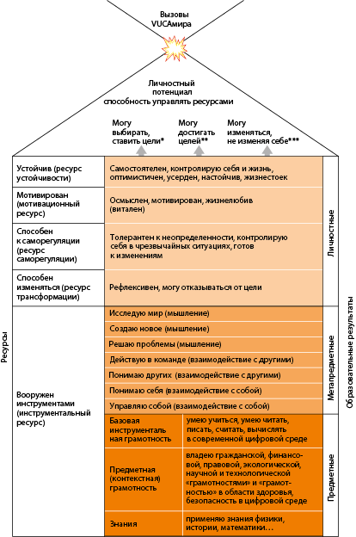
Что помогает и мешает развитию ЛП в дистанционном обучении?
Лучше, если развитие
личностного потенциала будет «встроено» в основные процессы в школе.

Slide 3
Что помогает и мешает развитию ЛП в дистанционном обучении?
Помогает | Мешает
Наличие “активов развития» Личный смысл Мотивация Подготовленность к самостоятельной работе | Отсутствие “активов развития» Отсутствие опыта самостоятельной работы
Скромная последовательная работа лучше «гламурных» акций!

Slide 4
Что можно привнести или изменить в процессе обучения для того, чтобы они способствовали развитию личностного потенциала?
 | Важные вопросы / мысли
Могу выбирать | Что может выбирать ребенок в школе?
Могу достигать цели | Чтобы учащийся был заинтересован в достижении цели, она должна быть понятна и принята как личная.
Могу изменяться, не изменяя себе | Как мы можем обеспечить подлинное участие в построении норм и ценностей коллектива, осознанное принятие этих ценностей?

Slide 5
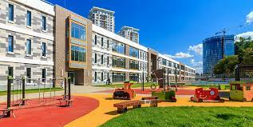
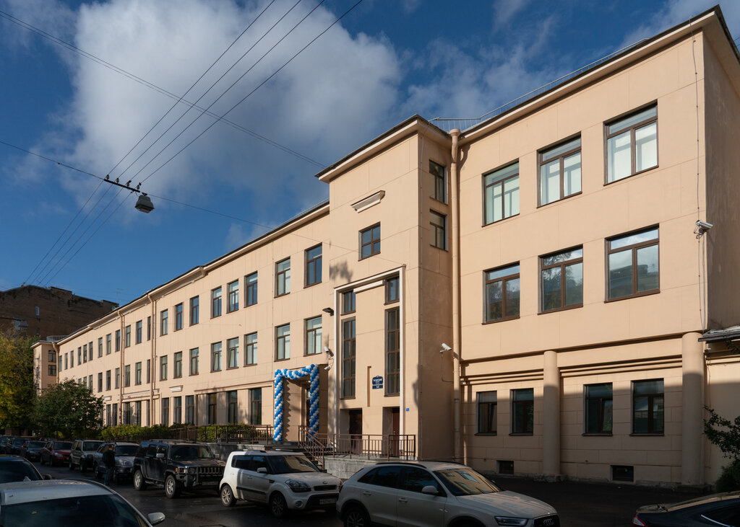
Пре-адаптация:
Что нужно привнести в очное обучение, чтобы лучше сработал переход на дистант?

Slide 6
Смена акцентов
Что? | Зачем? | Как?
От процесса к результату | Повышает смысл учебной деятельности | Демонстрируем и используем учебные цели
От единообразия к вариативности | Дает возможность выбора, повышает мотивацию | Предоставляем выбор учебных заданий
От усреднения оценок к «накопительному» оцениванию | Развивает настойчивость и веру в себя | Предоставляем возможность получить максимальную оценку при достижении запланированного результата (даже при первых неудачных попытках)
От фронтальной к индивидуальной работе | Дает возможность индивидуализированного взаимодействия с учащимися, которым больше требуется наше внимание | Не менее половины времени дистанционного урока – на индивидуальную работу

Slide 7
Нарисуем маршрут(ы)
Хорошо, если дети видят весь маршрут продвижения – как минимум, внутри модуля. Убедитесь, что модуль, с которым вы будете работать, наполнен всеми материалами. Хорошо представленные материалы – карта, по которой ребенок сможет идти сам.
Убедитесь, что все дети понимают, что и когда необходимо выполнить. Не забудем про старую детскую игру «А вы нам не говорили…». Хорошо дублировать это письменно – в форме эл. почты, в группе в соц. сети, в объявлениях в электронном журнале.

Slide 8
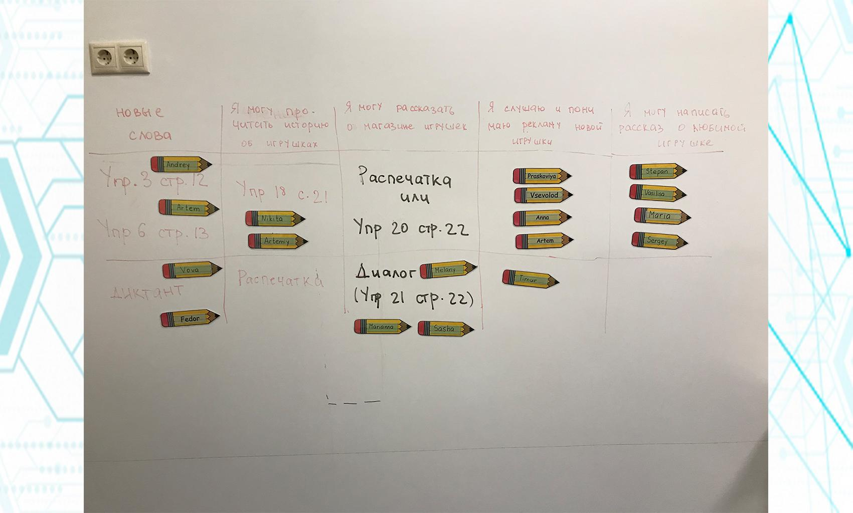
«Карта модуля» — на доске

Slide 9
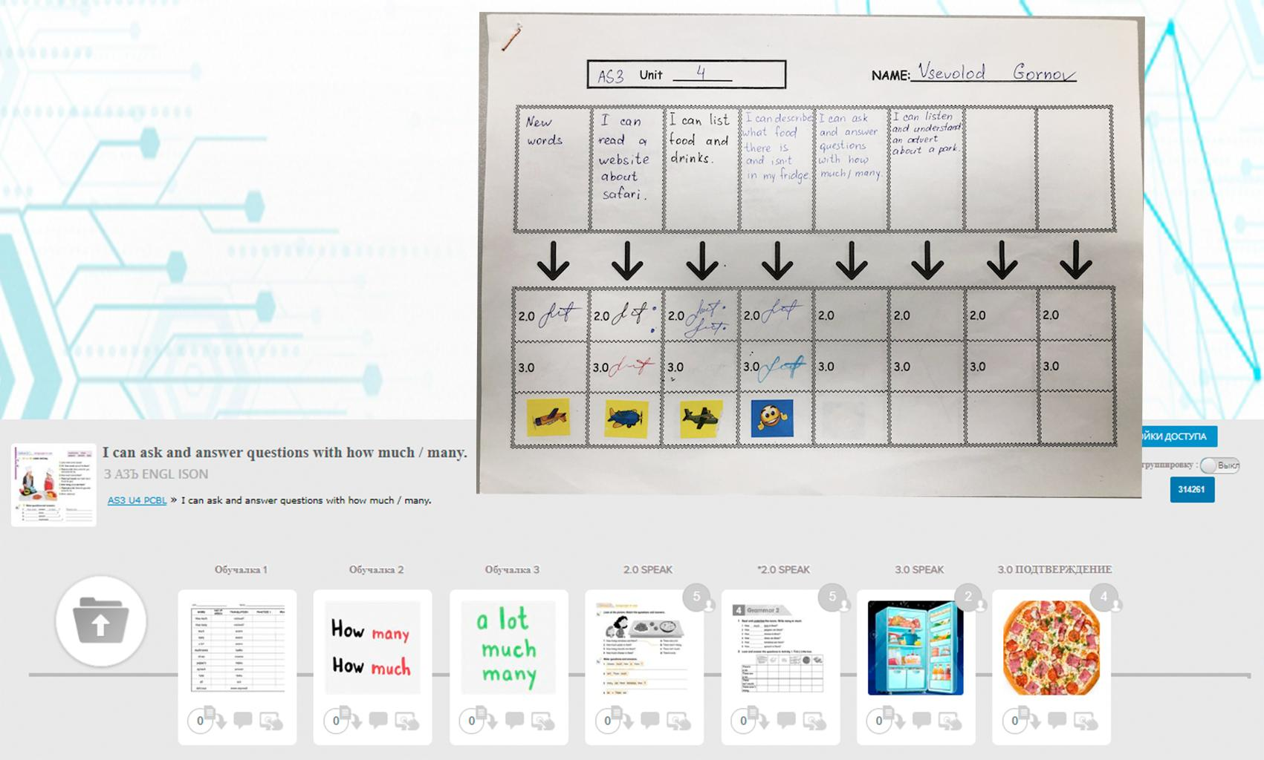
«Карта модуля» — от бумаги к цифре

